Slide 1
종합 설계
김인겸 교수님
▶
야심작
발표자 : 신세규
팀원 : 김동욱
김원중
임예지
▶

Slide 2
▶
▶ 목차
Ⅰ 주제 소개
Ⅱ 진행 상황
Ⅲ 향후 계획

Slide 3


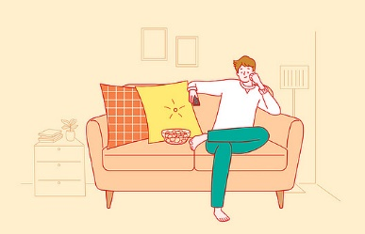

Ⅰ. 주제 소개
종합 설계

Slide 4
Ⅱ. 진행 상황 ; 저번 주 목표 (2주차)
종합 설계
▶
김원중 – led 스트립 제어
▶
김동욱 – 파싱 학습
▶
임예지 – 캐드 학습
▶
신세규 – node.js 서버 및 인터페이스 구축

Slide 5
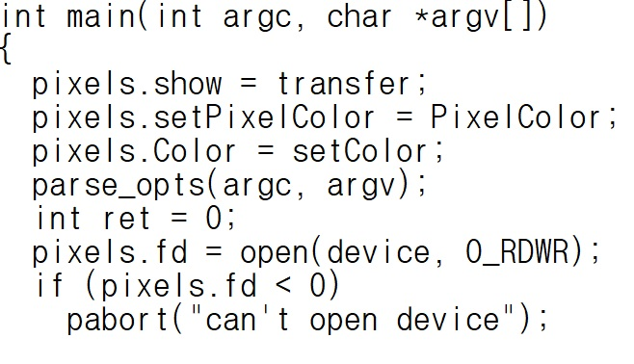
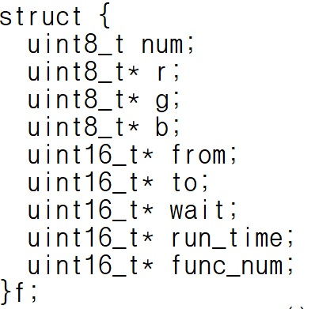
Ⅱ. 진행 상황 - 김원중
종합 설계
▶
LED 스트립제어
setColor가 모든 LED의
색을 결정하기때문에 원하는
부분만 따로 변수선언을 해야함
LED의 색(r,g,b값)설정
uint16_t* from 부분에 입력받은 약속시간 저장

Slide 6
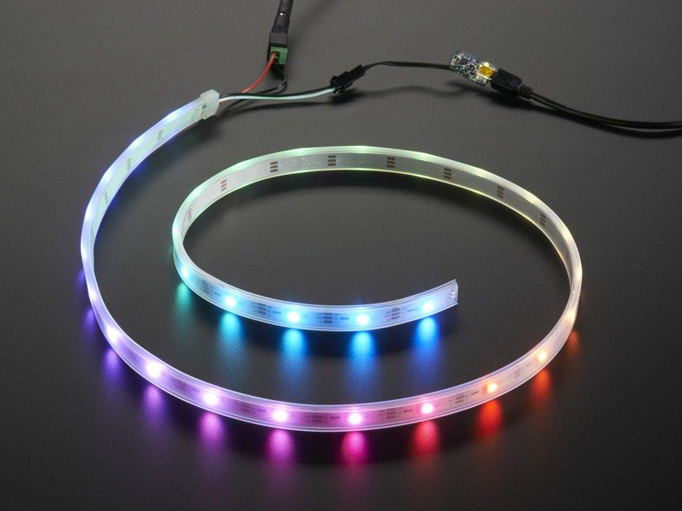
Ⅱ. 진행 상황 - 김원중
종합 설계
▶
LED 스트립제어
한 rgb센서당 전력소모 = 60mAh
한 모듈 당 RGB 센서 = 3개
시계를 표현하기 위해 필요한 최소 LED = 12개
60mAh x 3 x 12 = 최소 2,160mAh = 약 2.2A 소비
=> 다른 부품을 추가연결시에 3A이상 넘지않도록 설계 or 추가적인 외부전원 인가

Slide 7
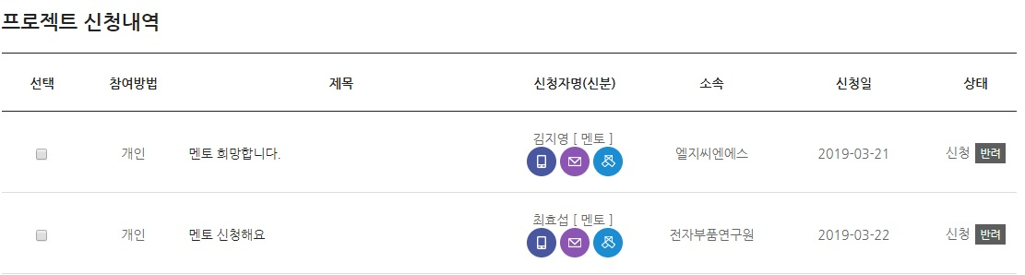
Ⅱ. 진행 상황 - 김원중
종합 설계
▶
한이음 멘토 선정
멘토선정 : 최효섭
선정이유 : 전자부품연구원 (한국 IoT 관련 공업)에서
10년간 근무중

Slide 8
Ⅱ. 진행 상황 ; 저번 주 목표 (2주차)
종합 설계
▶
김원중 – led 스트립 제어
▶
김동욱 – 파싱 학습
▶
임예지 – 캐드 학습
▶
신세규 – node.js 서버 및 인터페이스 구축

Slide 9
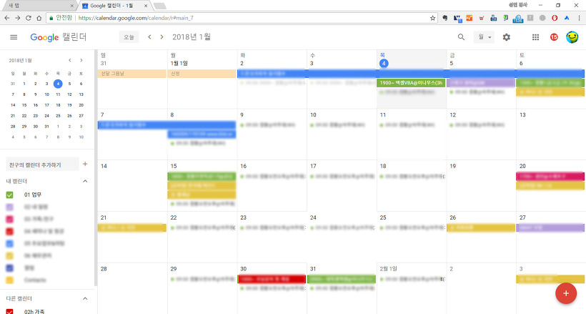
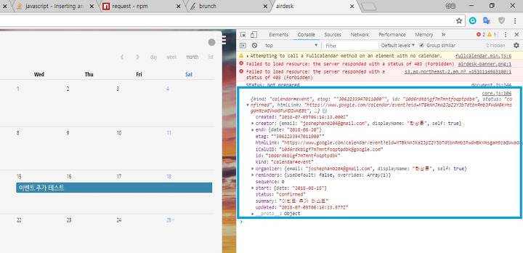
JSON Parsing
종합 설계

Slide 10

Ⅱ. 진행 상황 -김동욱
종합 설계
▶
JSON Parsing
JavaScript Object Notation

Slide 11
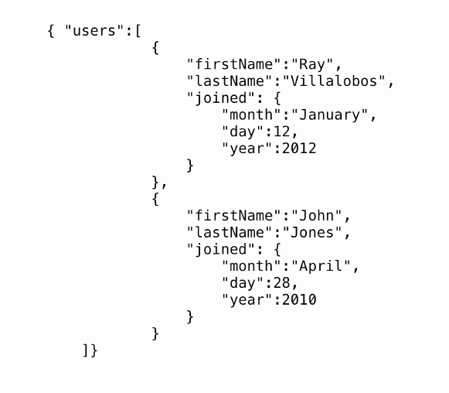
Ⅱ. 진행 상황 -김동욱
종합 설계
▶
JSON Parsing
name - value의 형태
Name무조건 String형
배열을 의미

Slide 12


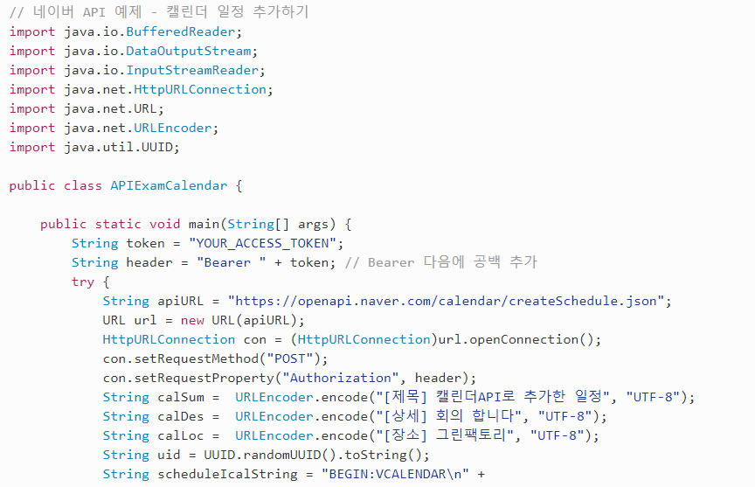
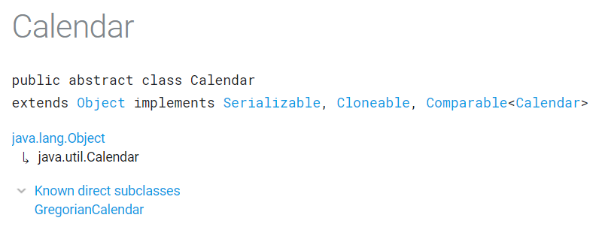
Ⅱ. 진행 상황 -김동욱
종합 설계
▶
JSON Parsing

Slide 13
Ⅱ. 진행 상황 ; 저번 주 목표 (2주차)
종합 설계
▶
김원중 – led 스트립 제어
▶
김동욱 – 파싱 학습
▶
임예지 – 캐드 학습
▶
신세규 – node.js 서버 및 인터페이스 구축

Slide 14
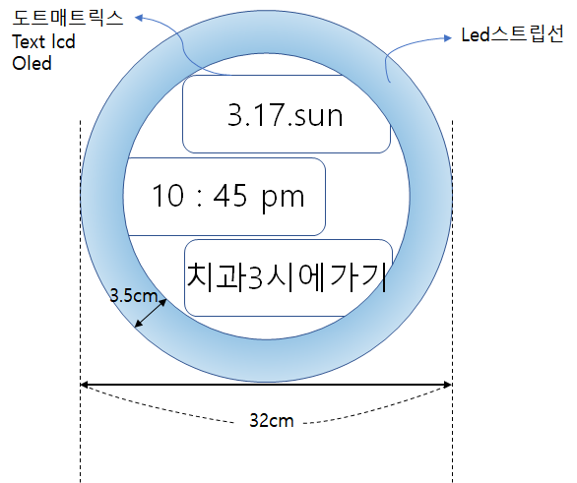
Ⅱ. 진행 상황 -임예지
종합 설계
▶
캐드 학습

Slide 15
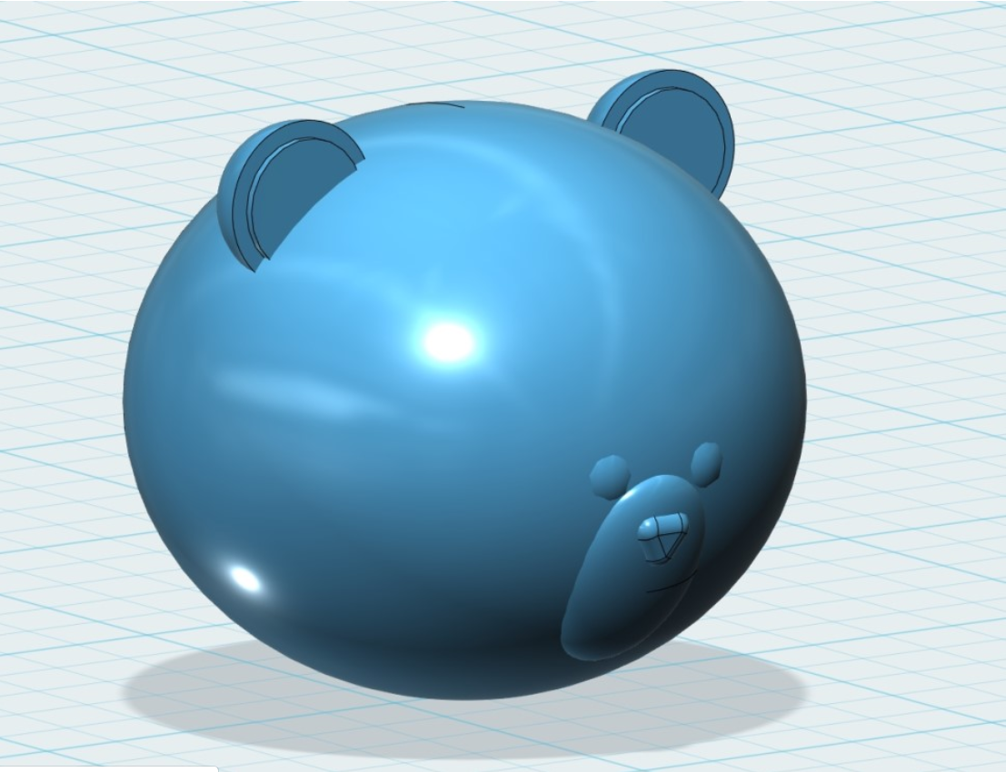
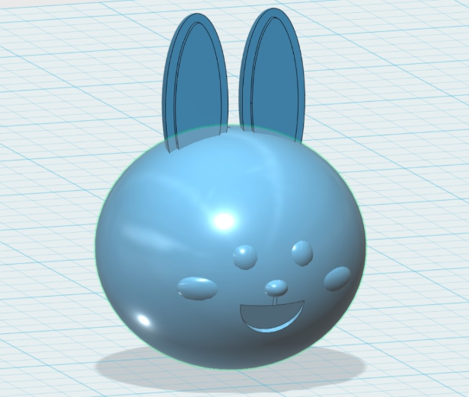
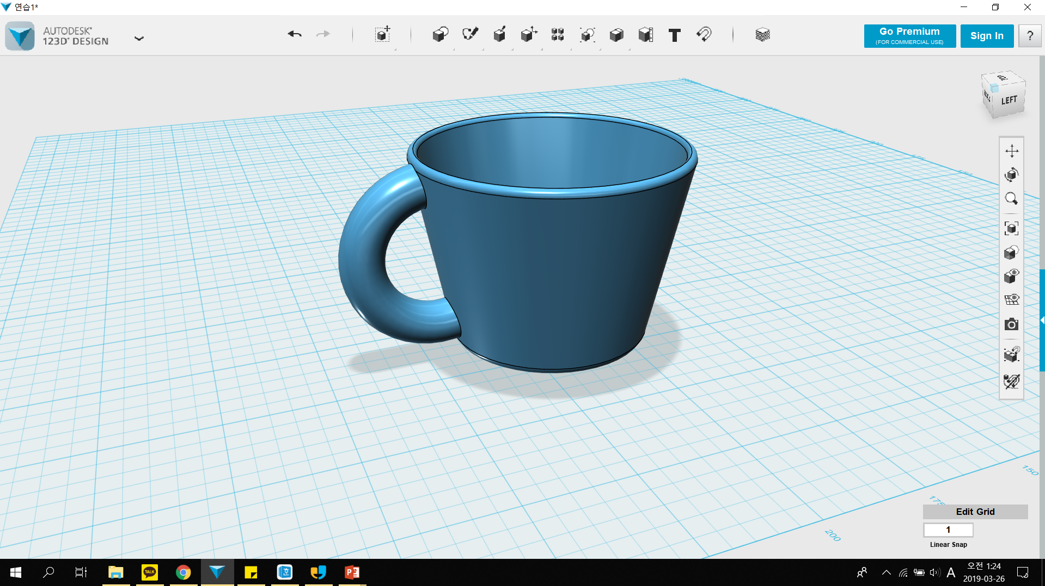
Ⅱ. 진행 상황 -임예지
종합 설계
▶
캐드 학습

Slide 16
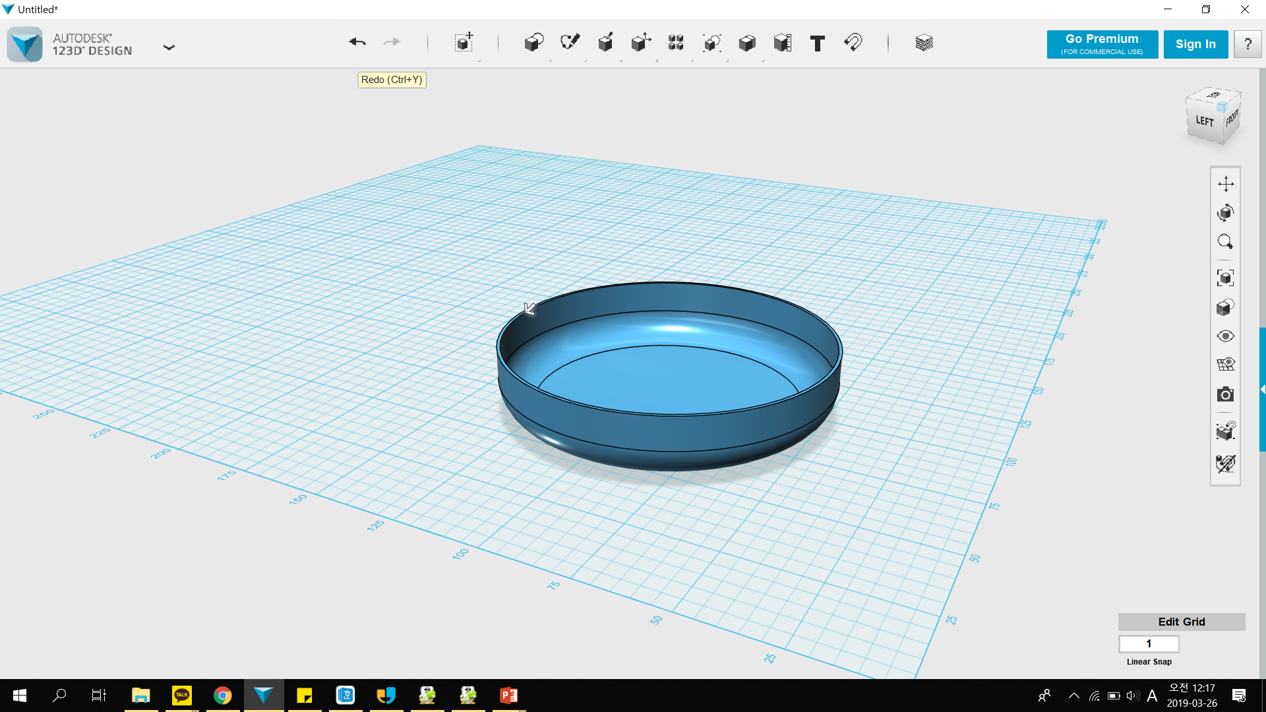
Ⅱ. 진행 상황 -임예지
종합 설계
▶
캐드 학습

Slide 17
Ⅱ. 진행 상황 ; 저번 주 목표 (2주차)
종합 설계
▶
김원중 – led 스트립 제어
▶
김동욱 – 파싱 학습
▶
임예지 – 캐드 학습
▶
신세규 – node.js 서버 및 인터페이스 구축

Slide 18

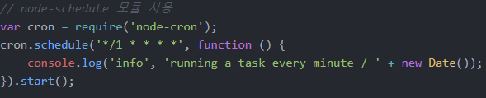
Ⅱ. 진행 상황 - 신세규
종합 설계
▶
Node.js Server
▶
Node-Schedule Module Test

Slide 19

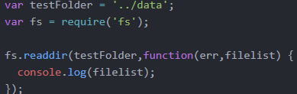
Ⅱ. 진행 상황 -신세규
종합 설계
▶
Read to filetext
▶
Read to directory

Slide 20
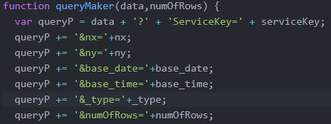
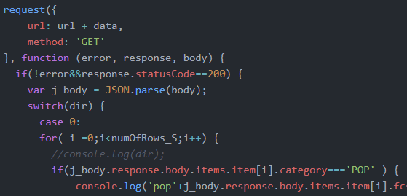
Ⅱ. 진행 상황 -신세규
종합 설계
▶
Use to OpenAPI

Slide 21
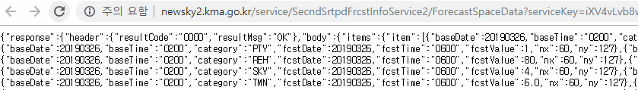
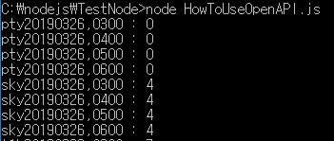
Ⅱ. 진행 상황 -신세규
종합 설계
▶
Result

Slide 22

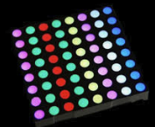
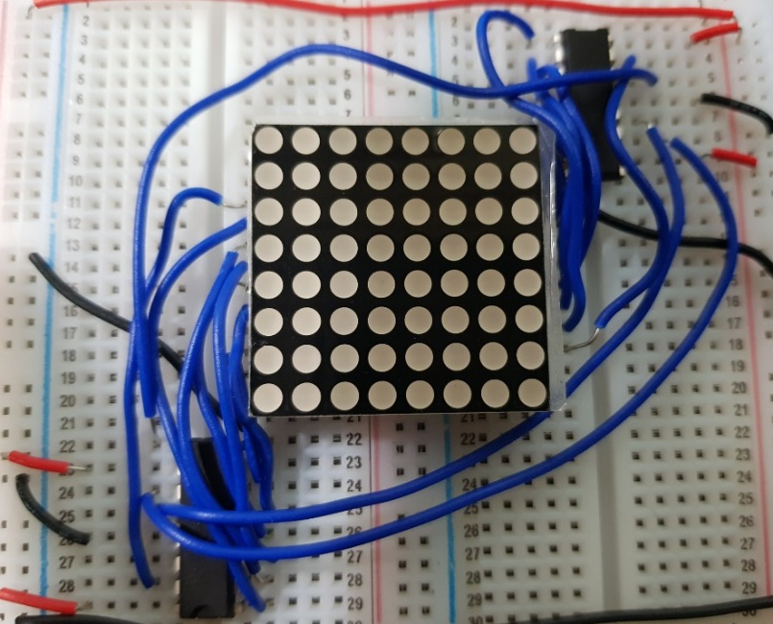
Ⅱ. 진행 상황 - 팀
종합 설계
▶
교수님 지도 상담 결과
▶
추가적인 해결방안

Slide 23
Ⅲ. 향후 계획
종합 설계
수행 내용 | 일정 (2주 단위)
 | 1 | 2,3 | 4,5 | 6,7 | 8,9 | 10,11 | 12,13 | 14,15
조 편성 및 지도 교수 선정
node.js를 사용한 라즈베리파이 서버 제작
라즈베리파이 모듈 제어 (led 스트립)
라즈베리파이 모듈 제어 (도트 매트릭스)
구글 캘린더를 이용한 일정 관리 APP
스케줄러 소프트웨어 제작
스케줄러 하드웨어 제작
최종 시제품 완성

Slide 24
Ⅲ. 향후 계획
종합 설계
수행 내용 | 일정 (2주 단위)
 | 1 | 2,3 | 4,5 | 6,7 | 8,9 | 10,11 | 12,13 | 14,15
조 편성 및 지도 교수 선정
node.js를 사용한 라즈베리파이 서버 제작
라즈베리파이 모듈 제어 (led 스트립)
라즈베리파이 모듈 제어 (도트 매트릭스)
구글 캘린더를 이용한 일정 관리 APP
스케줄러 소프트웨어 제작
스케줄러 하드웨어 제작
최종 시제품 완성

Slide 25
Ⅲ. 향후 계획
종합 설계
이번 주 목표 (3주차)
▶
김원중 – LED 스트립, 도트매트릭스 제어 소스 프로그래밍
▶
김동욱 – App 기본 베이스 및 전체 블록도 구상
▶
임예지 – 서비스 서버 조사, 부품에 따른 디자인 구상
▶
신세규 – node.js 서버 마무리, 통신 인터페이스 구축

Slide 26
프로젝트 기획
▶
▶
- THE END -

